Slide 1
Привет!
5G наступает

Slide 2
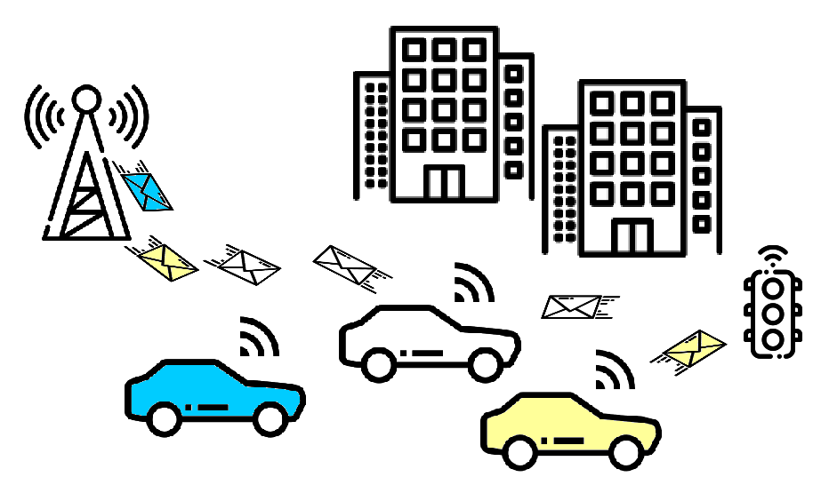
URLLC

Slide 3
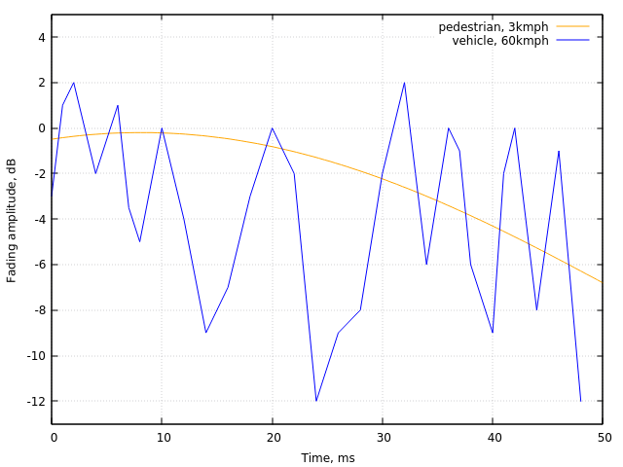
В чем трудность?

